Slide 1
第5章 存储管理
●程序的装入和链接
●连续分配存储管理方式
本章要点
●页式存储管理
●段式存储管理
●段页式存储管理

Slide 2
存储器是计算机系统的重要组成部分。
近年来，尽管存储器的价格飞速下降，存储器的容量也在不断的扩大，但仍然不能保证有足够的空间存放需要运行的用户程序、操作系统程序及数据。

Slide 3
存储管理的对象是内存。内存的管理方案有很多，从简单的单一连续分配到页式和段式存储方案，每种方案各有其优缺点。
为特定的系统选择存储管理方案依赖于很多因素，特别是硬件的设计，许多存储管理方案的实现都需要硬件的支持。

Slide 4
5.1程序的装入与链接
●
●编译
  源代码——目标代码
●链接
  目标代码+所需库函数=装入模块
●装入
  将装入模块装入内存，该过程也叫做地址重定位，也称地址映射

Slide 5
5.1程序的装入与链接
●
  ●地址空间：源程序经编译后得到的目标程序，存在于它所限定的地址范围内，此范围称地址空间。地址空间是逻辑地址的集合。
  ●存储空间：指主存中一系列存储信息的物理单元的集合，这些单元的编号称为物理地址。存储空间是物理地址的集合。

Slide 6
程序的装入方式
●重定位（地址映射）：
  把用户程序中的相对地址（逻辑地址）转换为主存中的绝对地址（物理地址）过程。
  按照重定位的时机分：静态重定位和动态重定位

Slide 7
程序的装入方式
●静态重定位：
  是在程序执行之前进行重定位。它根据装入模块将要装入的内存起始地址修改装入模块中有关使用地址的代码。
  修改是程序运行之前，程序装入时一次完成，以后不在改变。

Slide 8
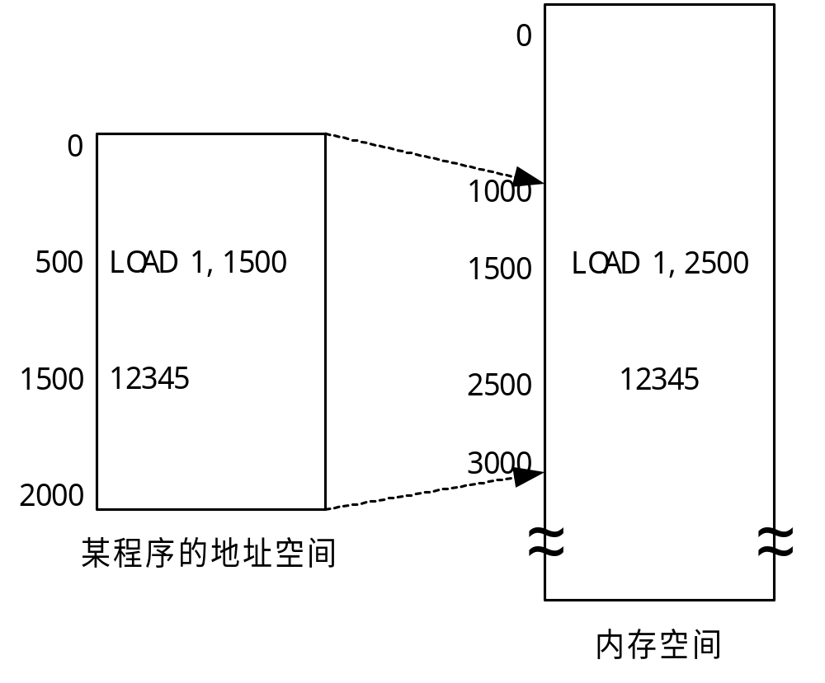
静态重定位示意图

Slide 9
静态重定位具有无需硬件支持的优点，但也存在以下两点不足：
  程序重定位之后不能在内存中移动。
  要求程序的存储空间是连续的，不能把程序放在若干个不连续的存储区域内。

Slide 10
程序的装入方式
●动态重定位
  指程序在执行过程中进行地址重定位。更确切地说，是在每次访问每个地址单元前再进行地址变换。
  编译时产生相对地址，装入程序在把装入模块装入内存时，不立即把装入模块中的相对地址转换为绝对地址，而是推迟到程序要真正执行时才进行。
  动态重定位需要硬件----重定位寄存器的支持。

Slide 11
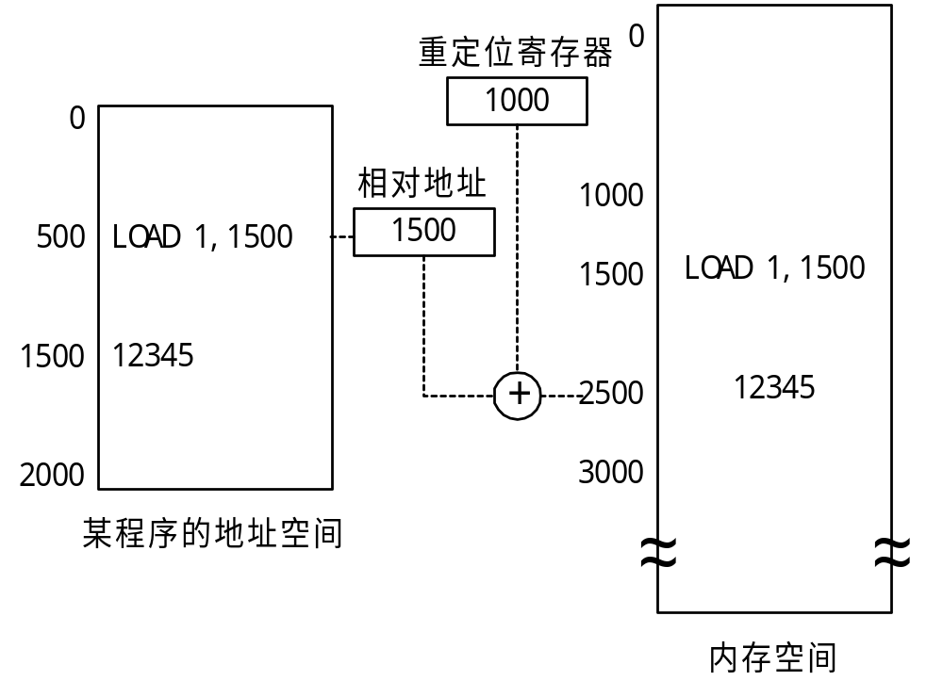
动态重定位示意图

Slide 12
由此可见，动态重定位实施的时机是在指令执行过程中，每次访问内存前动态地进行。采用动态重定位可带来两个好处：
  目标模块装入内存时无需任何修改，因而装入后可以再搬迁。
  一个程序是由若干个相对独立的目标模块组成的。每个目标模块装入内存时可以各放在一个存储区域，这些存储区域可以不是顺序相邻的，只要各个模块有自己对应的重定位寄存器即可。

Slide 13
程序的链接方式
链接程序的功能是将经过编译后得到的一组目标模块以及它们所需要的库函数，装配成一个完整的装入模块。
实现链接的方法有三种：
  静态链接
  装入时动态链接
  运行时动态链接

Slide 14
程序的链接方式
●静态链接
  对相对地址进行修改
  变换外部符号引用的变换
  链接形成的完整的装入模块，又称为可执行文件。链接以后的文件通常不会再拆开，要运行时可直接将他装入内存。

Slide 15
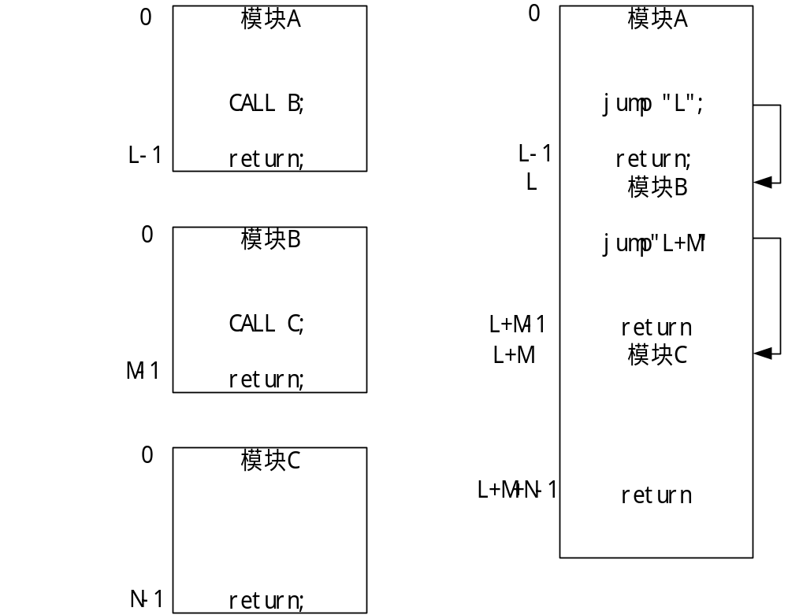
程序的链接

Slide 16
程序的链接方式
●装入时动态链接
  在装入内存时，边装入边链接
  优点：
    便于软件版本的修改和更新
    便于实现目标模块共享

Slide 17
程序的链接方式
●运行时动态链接
  运行时，用到哪个模块，再链接哪个模块，若发现调用模块还没有装入内存，再去找出该模块，将他装入内存，并链接到调用模块上，用不到的模块可不装入内存，。

Slide 18
5.2连续分配存储管理方式
●
●连续分配
连续分配是指为用户程序分配一个连续的内存空间。
这种分配方式曾广泛地应用于20世纪60—70年代的操 作系统中，连续分配有以下三种形式：
  ●单一连续分配
  ●固定分区分配
  ●可变分区分配

Slide 19
单一连续分配
●应单一连续分区是最早出现的一种存储管理方式，1960年以前用得非常普遍，它只能用于单用户、单任务的操作系统中，如CP/M MS-DOS
● 该方案中整个内存区域被分成了两部分：系统区域和用户区域。
  系统区域。提供操作系统使用，它可以驻留在内存的低地址部分，也可驻留在内存的高地址部分。
  用户区域。供应程序使用的内存区域。

Slide 20
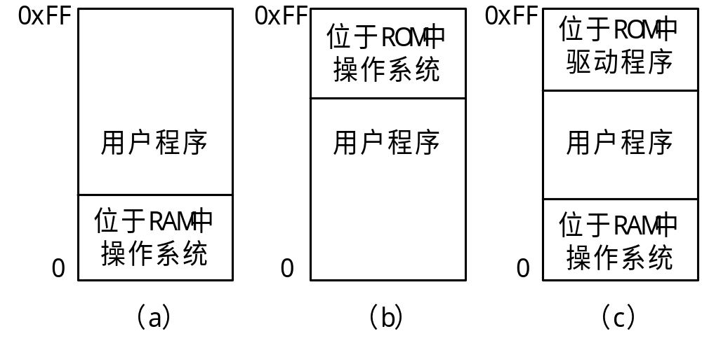
单一连续分配
●应用范围：单用户、单任务操作系统。如：CP/M、DOS2.0以下。
●操作系统的任务就是将系统程序和用户程序分开。
●方法：使用界限寄存器（或地址、限长寄存器），防止操作系统程序受到用户程序有意或无意的破坏。

Slide 21
固定分区
●是最早使用的一种运行在多道程序中的存储管理方案。
在进程装入内存之前，由操作员或操作系统把内存划分成若干大小不等的分区。一旦划分好，在系统运行期间就不能重新划分。

Slide 22
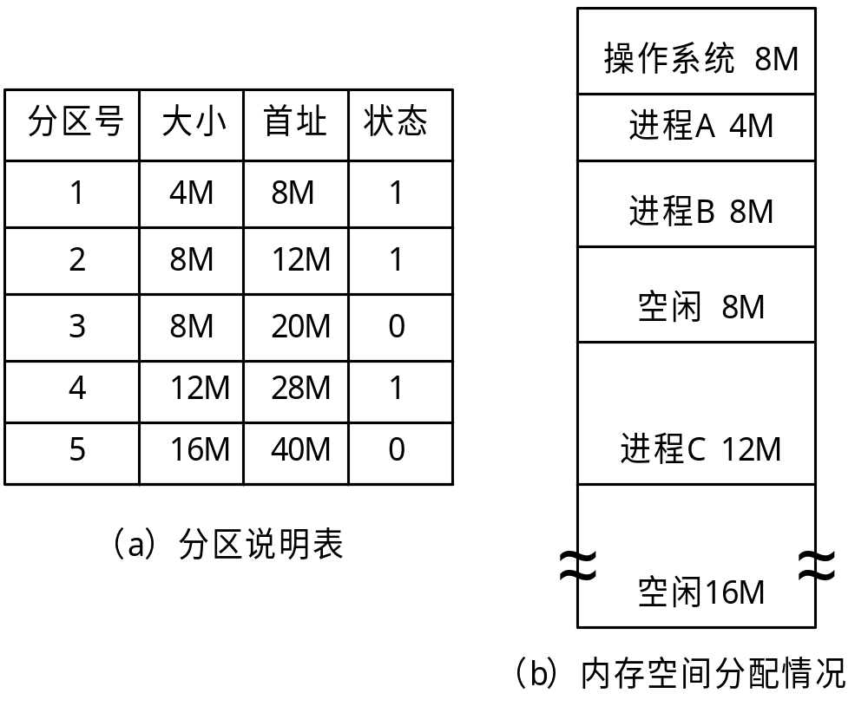
固定分区
●方法
分区在系统启动后划分好，以后不能改变。
●应用范围：
多道程序设计系统最简单的一种方式。如：60年代的IBM360上的MFT。
●划分分区方法
  分区大小相等
  分区大小不等
●缺点
  内存利用率低

Slide 23
可变分区
● 指在进程装入内存时，把可用的内存空间“切出”一个连续的区域分配给进程，以适应进程大小的需要。整个内存分区的大小和分区的个数不是固定不变的，而是根据装入进程的大小动态地划分
● 系统初启动时，内存中除了常驻的操作系统程序外，其余的是一个完整的大空闲区域。随后，根据进程的大小划分出一个分区。当系统运行一段时间之后，随着进程的撤销和新进程的不断装入，原来整块的内存区域就形成了空闲分区和已分配区相间隔的局面。

Slide 24
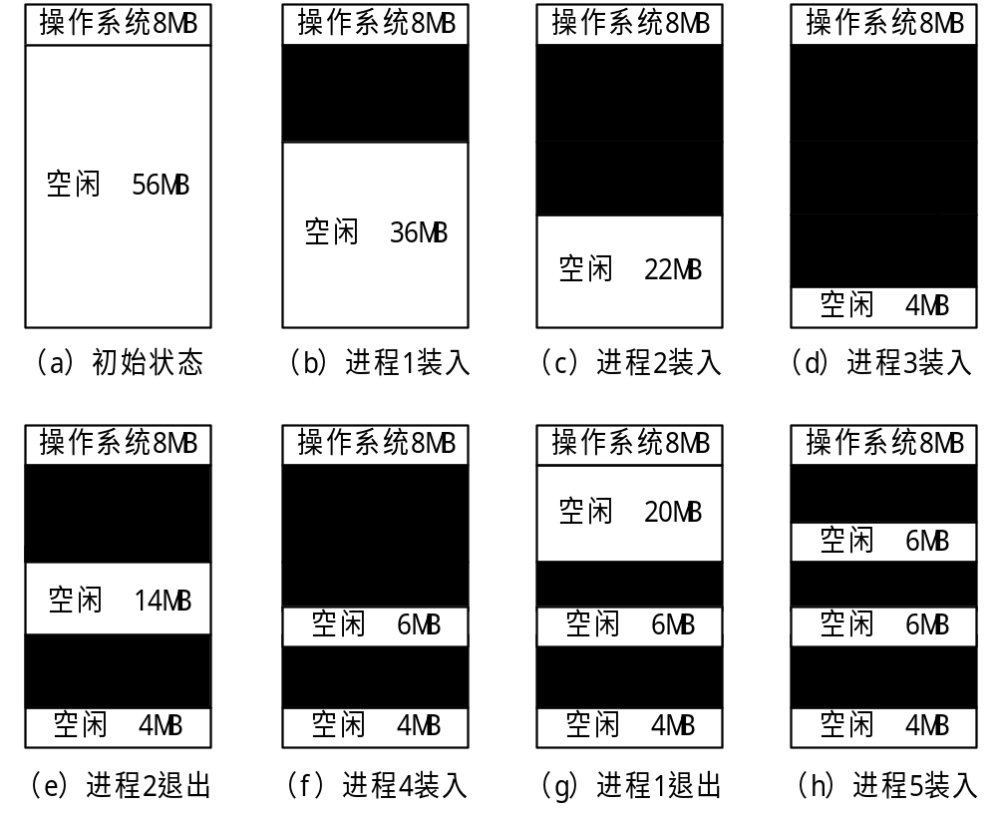
分区可变
●方法 分区的大小和个数随系统的运行而不断改变

Slide 25
可变分区
● 可变分区分配数据结构
  空闲分区表，为内存中每个尚未分配出去的分区设置一个表项，每个表项包含分区序号、分区起始地址和分区大小。
  空闲分区链，在每个空闲分区中设置用于控制分区分配的信息及用于链接各个分区的指针，将内存中的空闲分区链接成一个链表。

Slide 26
可变分区
●可变分区分配算法
    首次适应法
    下次适应法
    最佳适应法
    最坏适应法

Slide 27
可变分区分配算法
首次适应法
条件
  空闲分区链以存储空间地址递增的次序链接。
优点
  释放时，因不改变该区在队列中的位置，因此速度快。
  保证高地址有空闲空间，可留给大作业。
缺点
  常用大空闲区适应小作业，从而留下小空闲区，且这些小空闲区在链表的前面，影响分配速度。
条件
  空闲分区链以存储空间地址递增的次序连接成循环链，为进程分配存储空间时，不是从队首开始找，而是从上次找到的空闲空间的下一个空闲分区开始找。
优点
  存储空间利用均衡。
缺点
  没有了较大空闲空间，使大作业无法运行。
下次适应法
条件
  空闲分区链以存储空间大小递增的次序拉链。
优点
  若存储空间中存在与申请大小相等的空闲区，则必然被选中，否则选一个稍大的空闲区，而避免毁掉更大的空闲区。
缺点
  小碎片增加——碎片问题严重。
  回收时，将空闲区插入适当的位置费时。
条件
  空闲分区链以存储空间大小递减的次序拉链。
优点
  分配后，剩下的空闲区还好用。
  申请时，查找容易，因此速度快。
缺点
  当有大作业时，可能就没有空间可用了。
最佳适应法
最坏适应法

Slide 28
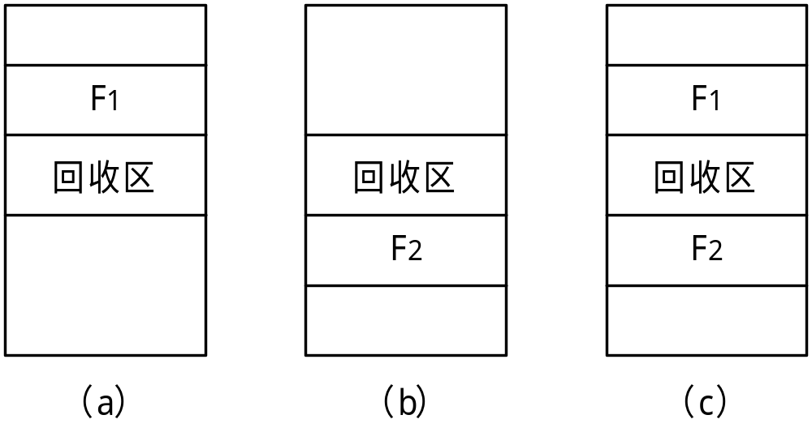
可变分区内存的回收
●回收分区与前面一个（低地址）空闲分区F₁相邻接，图（a）
●回收分区与后面一个（高地址）空闲分区F₂相邻接，图（b）
●回收分区与前、后两个空闲分区F₁和F₂均相邻，图（c）
●回收分区不与其它空闲分区相邻接

Slide 29
动态重定位分区
问题：在前面所述的可变分区分配方案中，由于必须把一个用户进程装入一个连续的内存空间中，如果系统中存在若干个小的空闲分区，其总容量大于要装入的进程，但由于每个空闲分区的大小都小于进程的大小，故该进程不能装入。
解决方法：将内存中原来所有的进程进行移动，使它们互相邻接，这样一来，原来分散的多个空闲分区拼接成了一个大的空闲分区。
允许进程在运行过程中在内存中移动，必须采用动态重定位的方法，即将进程中相对地址转换成物理地址的工作，推迟到进程指令真正执行时进行
移动需要在系统中增加一个重定位器。用它存放在内存中的起始地址。

Slide 30
离散分配方式的引入
连续分配方式带来的问题是会在存储空间中产生许多“碎片”。能否将进程分配到许多不相邻的分区中呢？由此产生离散分配方式。
● 分页存储管理方式
  存储管理的需要
● 分段存储管理方式
  用户编程的需要

Slide 31
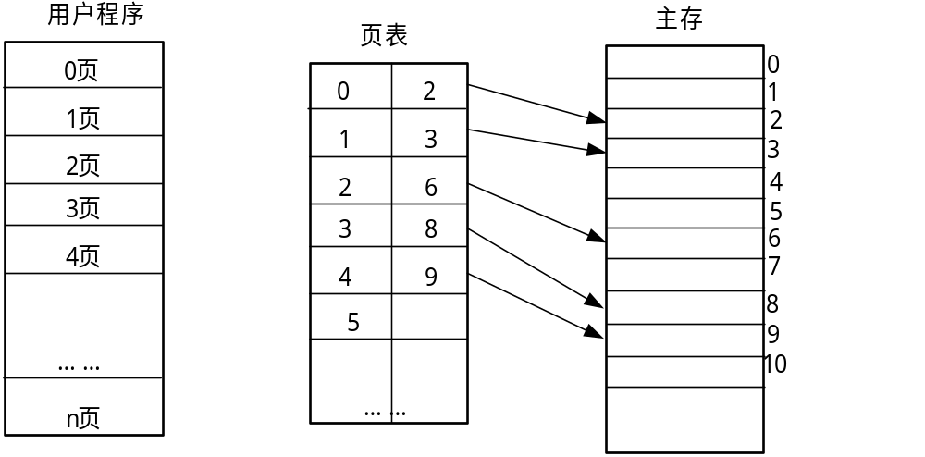
5.3页式存储管理
●
基本原理
●将进程的逻辑地址空间分成若干个大小相等的片，称为页面或页；
●内存空间分成与页大小相等的若干个存储块，称为物理块或页框。
●在为进程分配内存时，以块为单位，将进程中的若干页分别装入多个可以不相邻的块中。

Slide 32
5.3页式存储管理
●
页表
● 在页式管理系统中，进程的若干个页被离散地存储在内存的多个存储块中，为了能找到每个页所对应的存储块，系统为每个进程建立一张页表。
● 进程所有的页，依次在页表中有一页表项，其中记录了相应页在内存中对应的物理块号。配置了页表后，进程执行时通过查找页表，就可以找到每页在内存中的存储块号。可见，页表的作用是实现从页号到存储块号的地址映射。
● 进程系统除了为每个进程建立一张页表之外，还应建立一张空闲块表，该表按存储块号从小到大的次序记录内存未分配存储块的块号。

Slide 33
页面大小的选择
●页面的大小由机器的地址结构决定的。
●页面的大小的权衡
●页面较小----内存碎片小；页表过长，占用较大内存空间。
●页面较大----页表短，占用较少内存；内存碎片大。
●通常页面的大小要适中，在512B~4MB之间。

Slide 34
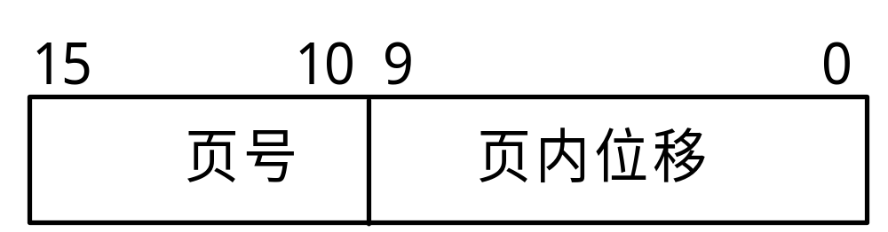
页式存储管理逻辑地址结构
●逻辑地址被分为两部分：
●页号
●页内位移
●例如逻辑地址1500的二进制形式为0000 0101 1101 1100
由于页的大小为1024B（2¹⁰），故页内位移占10位，剩下6位为页号
●逻辑地址1500对应的页号为1（二进制为0000 01）
●页内位移为476（二进制为01 1101 1100）

Slide 35
页式存储管理逻辑地址结构
● 为了能将用户地址空间中的逻辑地址变换成内存空间中的物理地址，系统中必须设置地址变换机构。该机构的任务是实现逻辑地址到物理地址的动态定位。
● 由于页表大多数驻留在内存，因此系统中应设置一个页表寄存器，其中存放页表在内存的起始地址和页表长度。
● 进程没有执行时，进程的页表起始地址和长度在本进程PCB中。当某进程被调度执行时，才将其页表起始地址和长度放在页表寄存器中，因此在单处理器环境中，系统只需要一个页表寄存器。

Slide 36
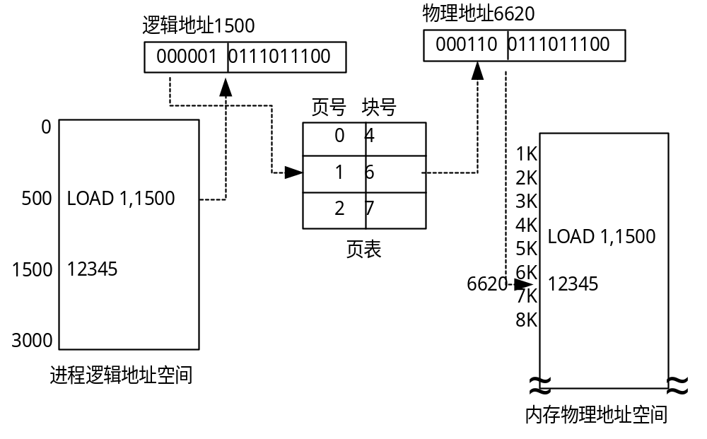
页式存储管理地址变换机构

Slide 37
页表的硬件实现
每种操作系统都有自己保存页表的方式，大多数系统为每个进程分配一个页表，在进程控制块中存放指向该页表的指针。
页表的实现方式有很多，最简单的方式是用一组专门的寄存器来实现，当调度程序为选中的进程加载寄存器时，这些页表寄存器一同加载。
页表是存放在内存中的，这使得CPU每次要存取一个数据时都要访问两次内存。
为了提高系统的地址变换速度，在地址变换机构中设置一组由高速寄存器组成的小容量联想寄存器构成一张所谓的快表，用来存放当前访问最频繁的少量活动页。

Slide 38
页表的硬件实现
如果用户要找的页在快表中能找到，即可得到相应页的块号，从而形成物理地址；如果找不到，就必须访问页表。有了快表以后，页式管理系统的地址变换过程如下：
  在处理机得到进程的逻辑地址后，将该地址分成页号和页内位移。
  由地址变换机构自动将页号与快表中所有的页进行比较，若与其中某页匹配，从快表中查出对于的页块号，并转4；如果没有找到，转3。
  访问内存中的页表，找到后读出存储块号。同时将该页表项内容存入快表中的一个单元，即修改快表。
  由存储块号与页内位移得到物理地址。

Slide 39
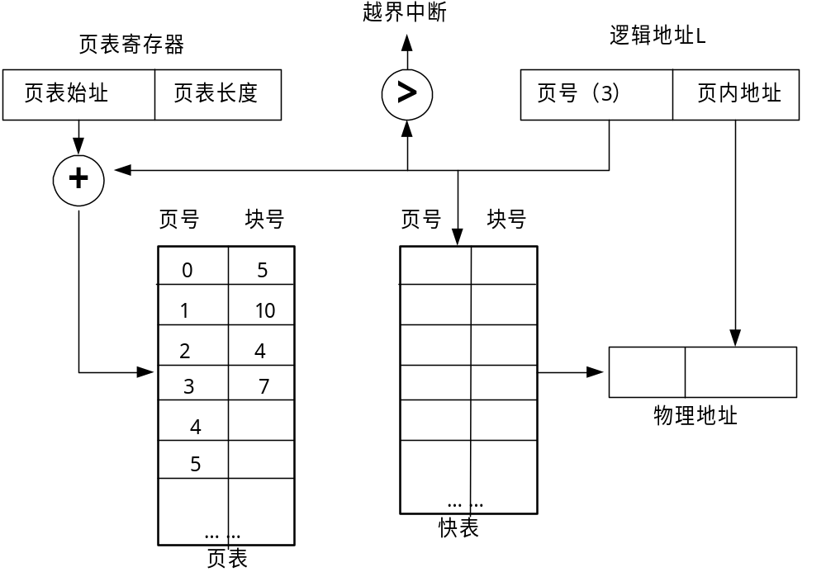
快表
由于页表放在内存，使得CPU存取一个数据时，要两次访问内存，为了提高速度，增设快表（高速缓存）。

Slide 40
页表的组织
●现代的计算机系统都支持大的逻辑地址空间，当地址空间较大（32位或64位）如32位时，若页面大小为4KB=2¹²B，有页表项目2²⁰=1M，又因为每个页表项占4B，故每张页表要占用4MB内存。
●对页表所需地址空间采用离散分配方式来解决
——两级和多级页表。
●将当前需要的部分页表项调入内存，其余的页表项仍驻留在磁盘上，需要时再调入内存。
● SUN公司的SPARC支持三级页表
● Motorola公司的68032支持四级页表

Slide 41
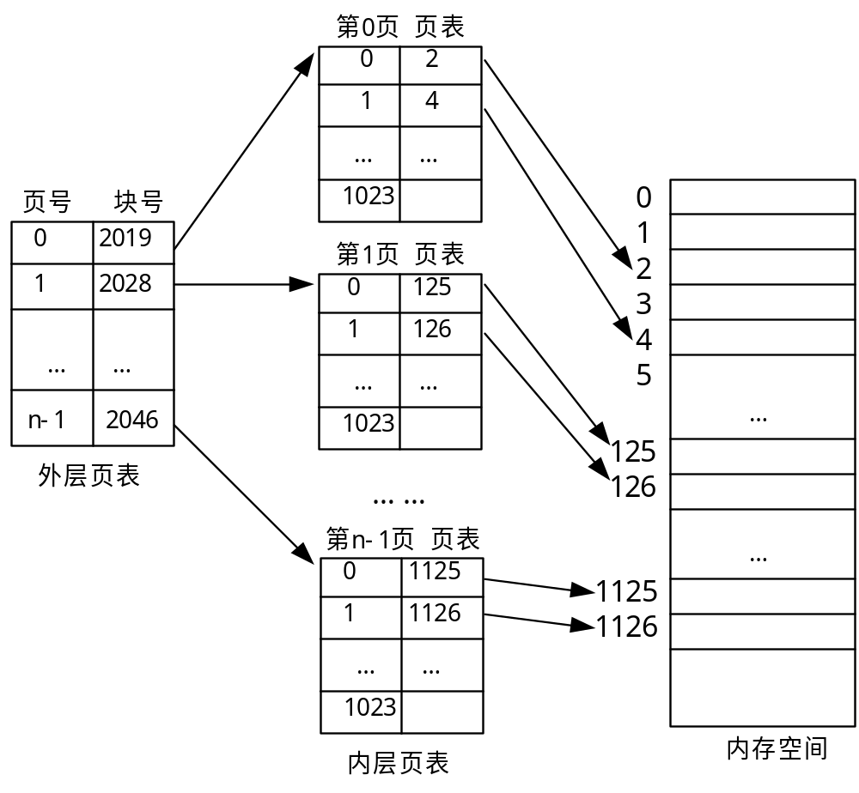
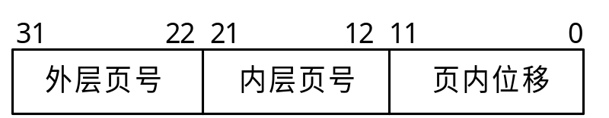
两级页表结构
如: 在内层页表中，第0页页表中，页号0的存储块号为2.
在外层页表中，页表项0存放的是第0页页表在内存的存储块号2019
逻辑地址结构
两级页表结构

Slide 42
两级页表结构
用两级页表实现了将页表离散存放的问题，另外还可以将部分页表放在内存，其他大多数页表放在磁盘，需要时调入内存。

Slide 43
多级页表
对于32位的计算机，使用两级页表结构是合适的，但对于64位的计算机系统，采用两级页表，仍然不能解决问题，因此必须采用多级页表。
SUN公司的SPARC处理器使用的是三级结构，Motorola68030处理器使用的是四级页表结构。

Slide 44
反置页表
●在分页系统中为每个进程设置一个页表，页表的表项是按页号进行排序的。而反置页表为每一个物理块设置一个页表项并将他们按物理块号排序，其中的内容为页号和进程标识符。
如：内存大小64MB（2²⁶），页大小4KB（2¹²），则反置页表的表项有16KB（2¹⁴）。
●当利用反置页表进行地址变换时，用进程的标识符和页号，去检索反置页表；若找到，则该表项的序号就是该页所在的物理块号；若找不到，说明此页未调入内存，此时产生缺页中断。
● IBM AS400 、 IBM RS6000等系统采用反置页表。

Slide 45
典型页式操作系统举例
● 一级分页： PDP-11
● 二级分页： VAX
● 三级分页： SPARC
● 四级分页： 68030

Slide 46
5.4 段式存储管理
●
●方便编程
●分段共享
●分段保护
●动态链接
●动态增长
引入原因

Slide 47
段式存储管理的基本原理
在段式存储管理中，为每个段分配一个连续的分区，而进程的每个段可以离散地放在内存的不同分区中。
为了使进程能正常运行，即对于进程的每个逻辑地址，找出其在内存的实际物理地址，需要像页式存储管理一样，系统为每个进程建立一张段表。
在段表中，每个段占有一表项，其中记录该段在内存的起始地址和段的长度，通过查找段表，实现从进程逻辑地址到内存物理地址的映射。

Slide 48
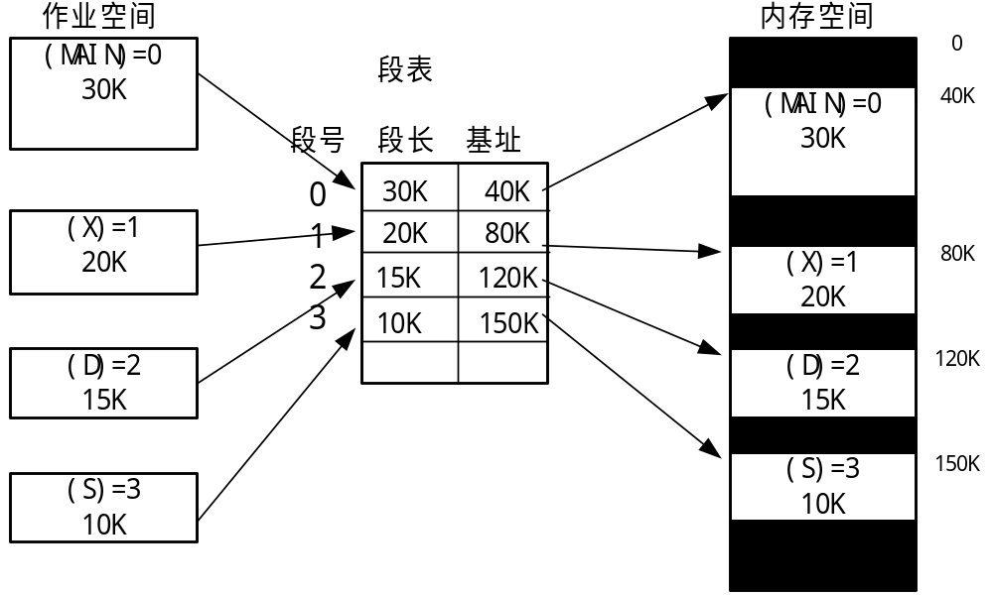
段式存储管理的基本原理
整个作业的地址空间被分成若干个段，每个段采用一段连续的地址空间，段的长度由相应的逻辑信息的长度决定。

Slide 49
段式存储管理地址变换机构
逻辑地址
2 500
物理地址
段表寄存器
+
102900
MAIN=0
段表始址 段表长度
0
操作系统40KB
15KB
40KB
MAIN=0 15KB
SUB=1
段号 段长 段始址
0 15KB 40KB
空闲 25KB
0
80KB
1 8KB 80KB
SUB=1 8KB
8KB
2 10KB 100KB
空闲 12KB
DATA=2
100KB
0
DATA=2 10KB
段表
10KB
空闲
进程地址空间
内存空间

Slide 50
分页和分段的区别
●分页和分段的目的
  ●页是信息的物理单位，分页是系统管理的需要，而不是用户的需要。
  ●段是信息的逻辑单位，它含一组意义完整的信息。分段是为了更好地满足用户的要求。
●页和段长度
  ●页的大小固定，由系统确定。
  ●段的长度不固定，决定于用户所编写的程序。
●地址空间
  ●分页的作业地址空间是一维的，即单一的线性地址空间。
  ●分段的作业地址空间是二维的，程序员在标识一个地址时，需给出段名和段内地址。

Slide 51
段的共享与保护
页共享与段共享的比较
●由于段是信息的逻辑单位，用户易于实现对段的共享，也容易对段进行保护。
●而页虽也可共享，但不方便。
●举例
  例如有一个多用户系统，可同时容纳40个用户，它们都执行一个文本编辑程序，该文本编辑程序含有160KB的代码和40KB的数据，
  如不共享，共需160*40+40*40=8MB的内存空间来支持40个用户。
  若代码是可重入的，则无论是分页系统还是分段系统都可以共享该代码段，因此内存只需留一个文本编辑程序，所需空间为160+40*40=1760KB。

Slide 52
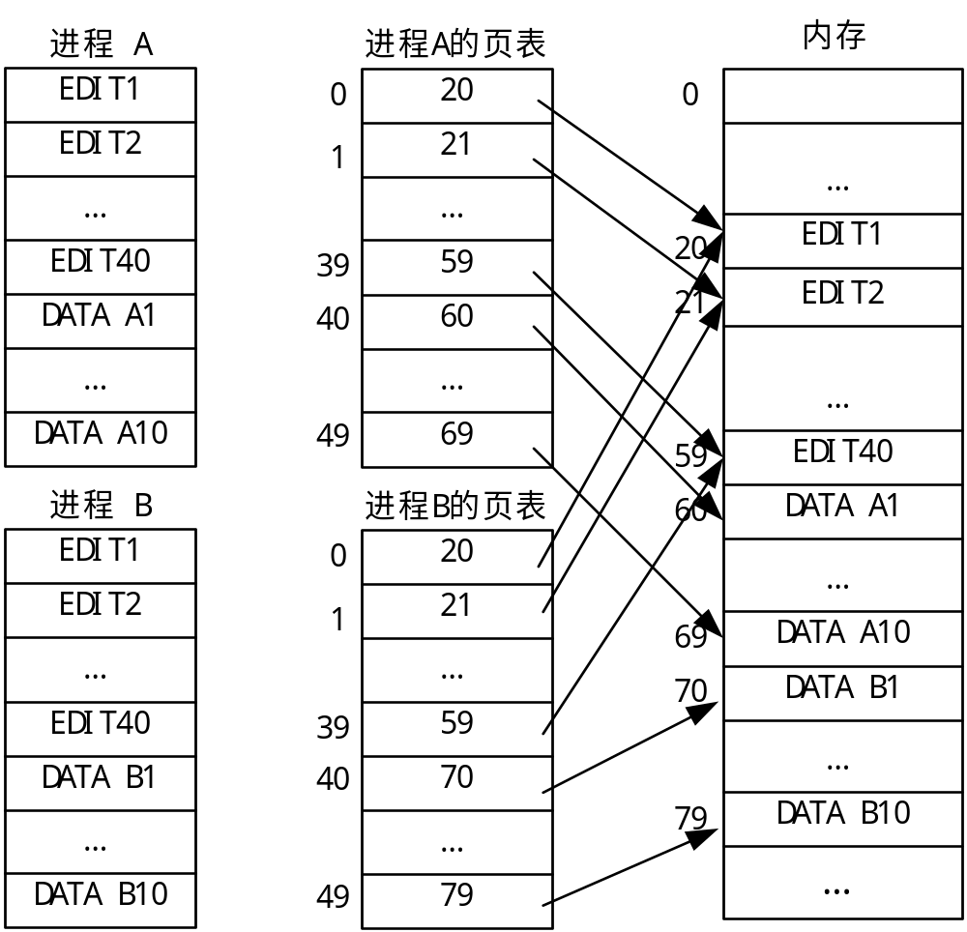
页的共享
  使用分页系统，每个页面的大小是4KB，则160KB的代码段占160/4=40个页面， 40KB的数据段占40/4=10个页面
注意：
页的共享要求作业地址空间的共享页必须具有相同的页号。

Slide 53
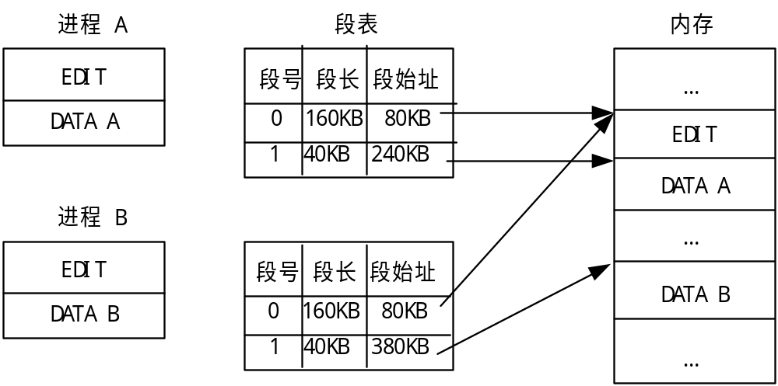
段的共享
  使用分段系统，不要求段号相同。

Slide 54
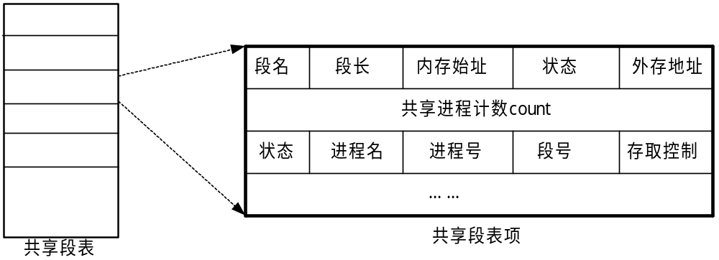
实现段的共享数据结构
●共享进程计数：记录了共享某段的进程个数，设置整型变量count。
●存取控制：对于一个共享，不同的进程可以有不同的存取控制权限。
●段号：对于同一共享段，不同的进程可以使用不同的段号去共享该段。

Slide 55
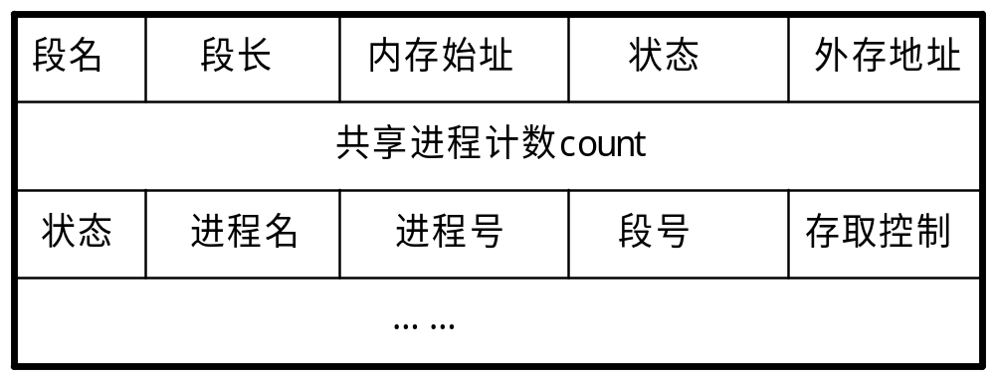
分段的分配与回收
分配
●对第一个请求使用该共享段的进程，由系统为该共享段分配一物理区，再把共享段调入该区，同时将该区的始址填入该进程的段表的相应项中。
●在共享段表中增加一表项，填写有关数据，置count=1；当其他进程要调用该共享段时，无需再分配内存，只需在调用进程的段表中增加一表项，在共享段表中，填加进程的名字等项目，令count加1。
回收
●当进程不使用某共享段时，删除共享段表中有关该进程的项目，令count减1，当count=0时，回收该共享段的物理内存，删除共享段表中对应项。

Slide 56
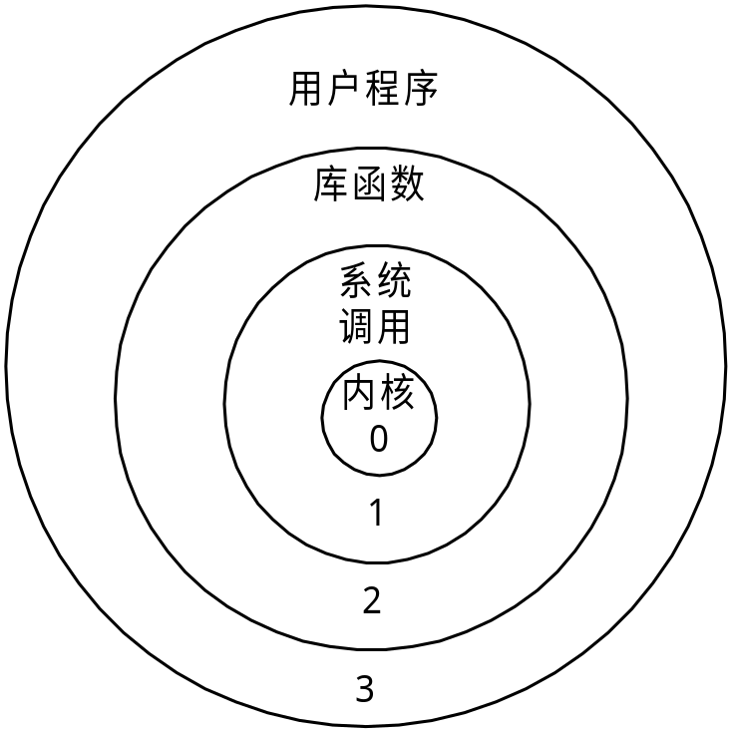
段的保护
●存取控制：在段表中增加存取保护位，用于设置对本段的存取方式，如可读。可写或可执行。
●段表保护：每个进程都有自己的段表，段表本身对段可起到保护作用。
●保护环：系统把所有信息按照其作用和相互调用关系分成不同的层次（即环）， 低编号的环具有较高的权限，编号越高，其权限越低，如图所示。它支持4个保护级别：0级权限最高，3级最低。
段的保护措施

Slide 57
段的保护
●在环保护机制下，程序的访问和调用遵循以下规则：
一个环内的段可以访问同环内或者环号更大的环中数据；
一个环内的段可以调用同环内或者环号更小的环中的服务。
段的保护措施

Slide 58
5.5段页式存储管理
●
段式和页式存储管理系统各有其优缺点。页式系统能有效地提高内存利用率，而段式系统能更好地满足用户的需要。
如果对两种存储管理方案“各取所长”，则可以将两者结合起来组成一种新的存储管理系统。
这种新系统既有段式系统的便于实现段的共享、段的保护、动态链接和段的动态增长等一系列优点，又能像页式系统那样，很好地解决内存的外部碎片问题。
这种结合就产生了段页式存储管理系统。

Slide 59
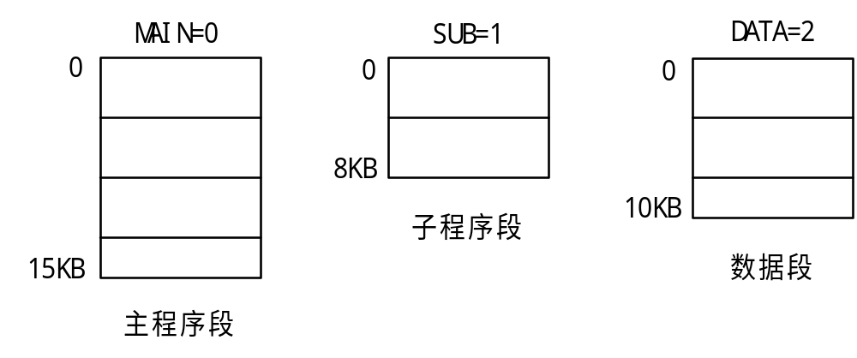
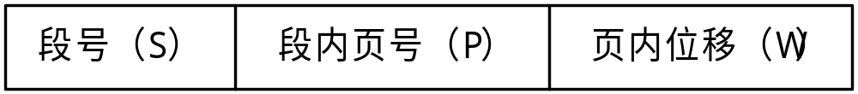
5.5段页式存储管理
●
●分页系统能有效地提高内存的利用率——解决外部碎片问题。
●分段系统则能更好地满足用户编程的需要——解决段的共享、动态连接等问题。
●将两者结合起来，汲取两着的优点，产生段页式存储管理。

Slide 60
段页式地址变换机构
在段页式存储管理系统中，为了实现地址映射，必须配置段表寄存器，其中存放段表开始地址和段表长度。
每一个进程有一个段表，每个段表项存放一个段的情况，其中包括段号、标识该段是否在内存的状态位、该段的页表长度和页表起始地址。
每个段有一个页表，其中有页号，标识该页是否在内存的状态位和存储块号。

Slide 61
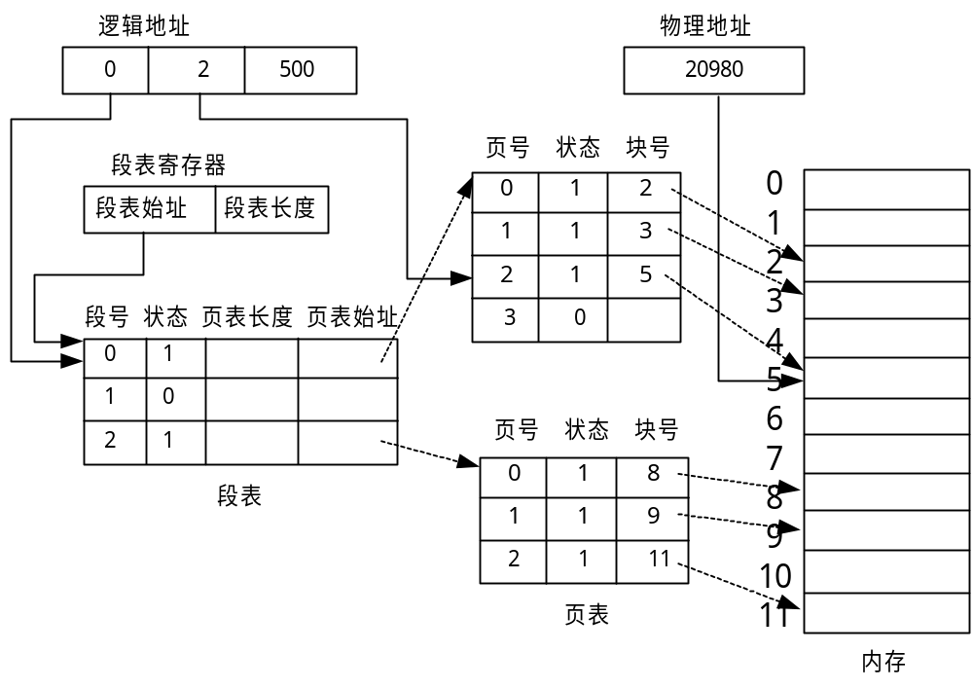
段页式地址变换机构
页的大小：4KB
5*4KB+500B
=20980

Slide 62
段页式存储管理系统举例
● MULTICS
● Intel 80386

Slide 63
Intel 80386的存储管理方式
● Intel 80386既支持分段，也支持分页，根据需要构成以下四种存储管理方式：
  不分段也不分页
  分页不分段
  分段不分页
  段页式存储管理机制。

Slide 64
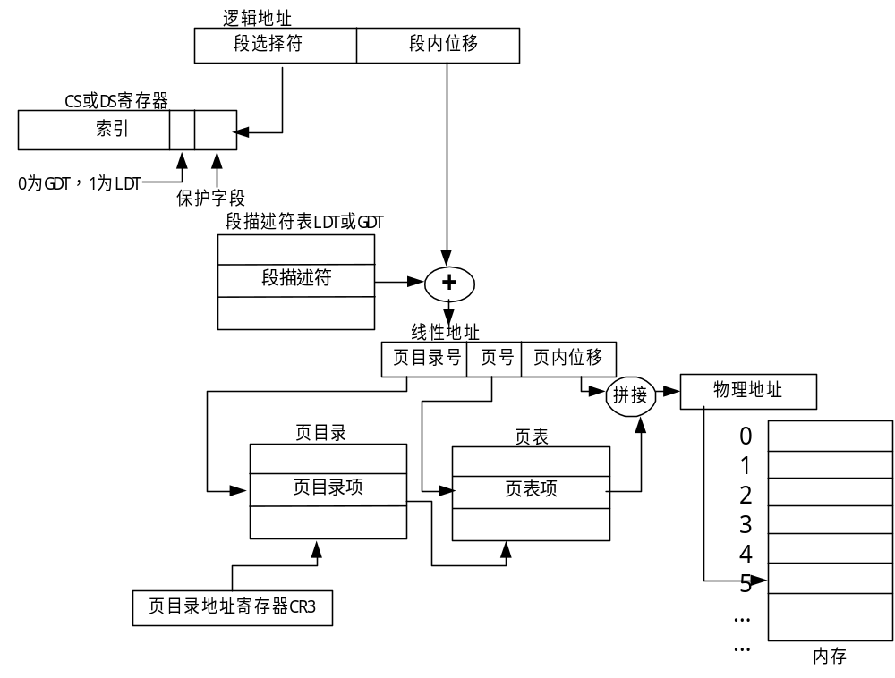
Intel 80x86及Pentium CPU的地址变换

Slide 65
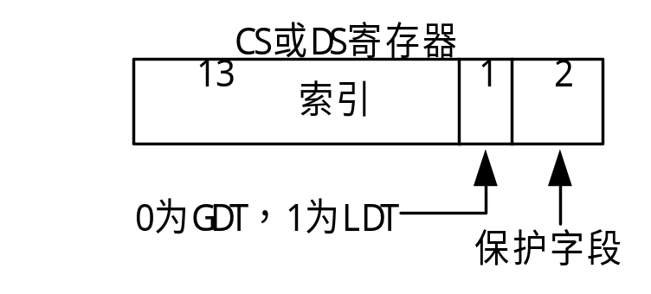
Intel 80386的段选择符
●当访问某段时，将段选择符号装入某个段寄存器
●13位是索引号：共8K个
● 1位：指出该段是局部段或全局段
● 2位：用于存储保护
● Intel 80x86及Pentium的段表（描述符表）分两类：
●LDT（局部描述符表）：每个进程一个
●GDT（全局描述符表）：整个系统一个
●当某段装入段寄存器时，对应的段描述符装入微程序寄存器
● Intel 80x86及Pentium支持：
● 16K个独立段（ 8K +8K）
●每段最大可达4GB

Slide 66
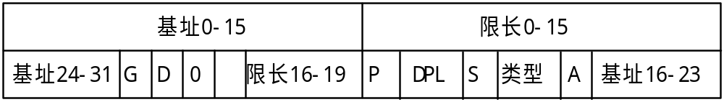
Intel 80386的段描述符
●段基址：共32位，定义了4GB虚拟地址空间中的某段的开始地址。
●段限长：规定了段的长度。G位为0，段的长度以字节为单位计算；
如果G位为1，段的长度以页为单位计算。
页的大小为4KB，由于段长为20位，故最大段长为4GB。
●操作数长D：仅用于代码段描述符。
D为1表示32位描述段长，即最大段长为4GB；
当D为0时，表示用16位描述段长，最大段长为64KB。
●存在位P：P为0表示段未调入内存，P为1表示段在内存。
●特权级别DPL：用于描述段的特权级，共4个级别。
●系统段标志S：当S = 0时为系统段描述符，当S = 1时为非系统段描述符。
●类型：对于非系统段（S = 1），表示段的存取控制。
●访问位A。

Slide 67
Intel 80386的页表项
● Intel 80x86系统将上述的32位线性地址分成三个部分：
●页目录（10位）
●页号（10位）
●页内位移（12位）
●页表
● 20位为页框号（块号）
● 3位留给系统操作员使用
● 修改位D
● 访问位A
● 用户管理位US（用于页保护）
● 读写保护位RW
● 存在位P
●快表： Intel 80x86的联想寄存器有32个表项
由于页的大小是4KB，32个表项可以覆盖128KB的内存

Slide 68
作业
P152/
    ● 5
    ● 6
    ● 7
    ● 8
● 9

